Slide 1
第十章 网络图论及网络方程
网络分析主要问题：
1）选择独立变量
2）列写网络方程
3）网络方程求解
——拓扑学理论
——矩阵代数方程
——计算机应用

Slide 2
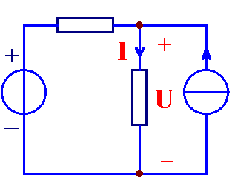
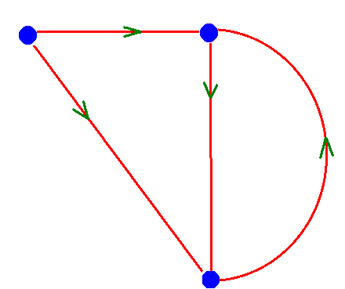
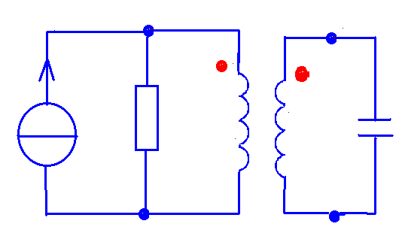
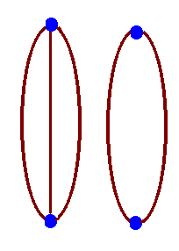
10-1 基本定义和概念
一、网络拓扑图
1、支路(Branch)：每个元件代表一条支路，用线段表示。
2、节点(Node)：每一条支路的端点。
3、图（Graph)：支路与节点的集合。
连 通 图
非连通图
有 向 图
无 向 图
平 面 图
非平面图
子 图
母 图
孤立节点
自 环

Slide 3
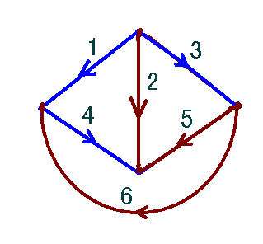
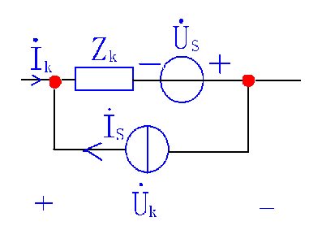


4、标准支路
+ -
二、树、回路、割集
1、树（Tree): 连通图G的一个子图，满足：
1）连通图
2）含有G全部节点
3）无回路
树支：构成树的所有支路
树支数 = n-1 n:节点数
连支：不属于树的支路（树余）
连支数 = b-(n-1) b:支路数

Slide 4
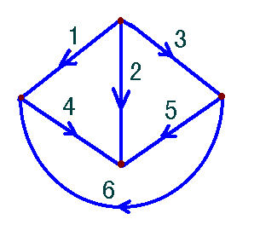
2、回路（Loop)
回路是连通图G的一个子图，满足：
1）连通图
2）每个节点仅关联两条支路
3）移去任一支路，则无闭合路径
基本回路：单连支回路，连支方向为回路方向。
3、割集（Cut)
割集是连通图G的一些支路的集合，满足：
1）移去该支路集合，则图恰好分成两部分；
2）少移一条支路，则图连通。
基本割集：单树支割集，树支方向为割集方向。

Slide 5
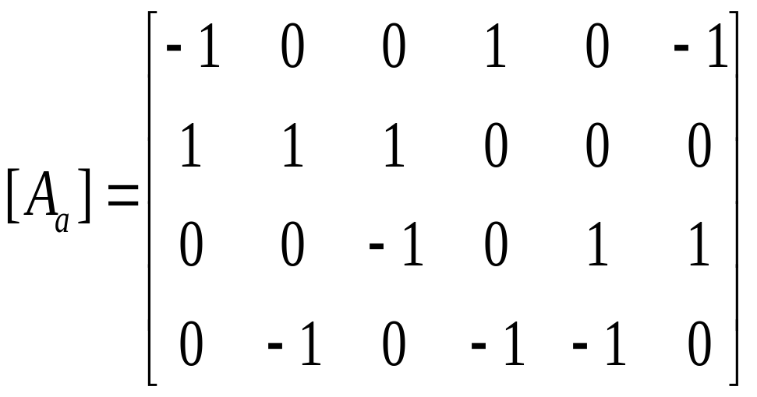
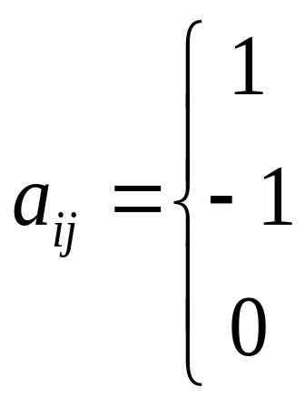
10-2 关联矩阵
②
一、节点关联矩阵A
①
③
1、增广关联矩阵A_{a}
行：代表节点序号
列：代表支路序号
④
矩阵元素取值:
——同向关联：支路j与节点i关联,支路j方向离开节点i。
——反向关联：支路j与节点i关联,支路j方向指向节点i。
——无关联：支路j与节点i没有关联。
2、降阶关联矩阵A

Slide 6
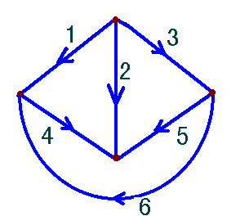
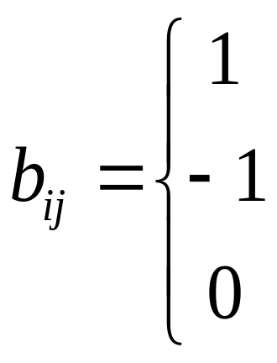
二、回路关联矩阵B
1、回路关联矩阵B
行：代表回路序号
列：代表支路序号
1
2
矩阵元素取值:
3
——同向关联：支路j与回路i关联,支路j方向与回路i方向一致。
——反向关联：支路j与回路i关联,支路j方向与回路i方向相反。
——无关联：支路j与回路i没有关联。
2、基本回路关联矩阵B_{f}

Slide 7
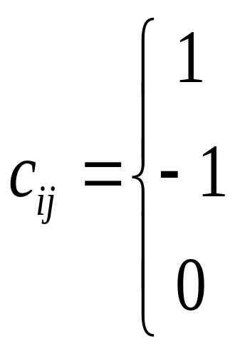
2、基本割集关联矩阵C_{f}
三、割集关联矩阵C
1、割集关联矩阵C
行：代表割集序号
列：代表支路序号
矩阵元素取值:
——同向关联：支路j与割集i关联,支路j方向与割集i方向一致。
——反向关联：支路j与割集i关联,支路j方向与割集i方向相反。
——无关联：支路j与割集i没有关联。

Slide 8
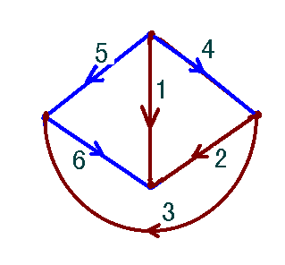
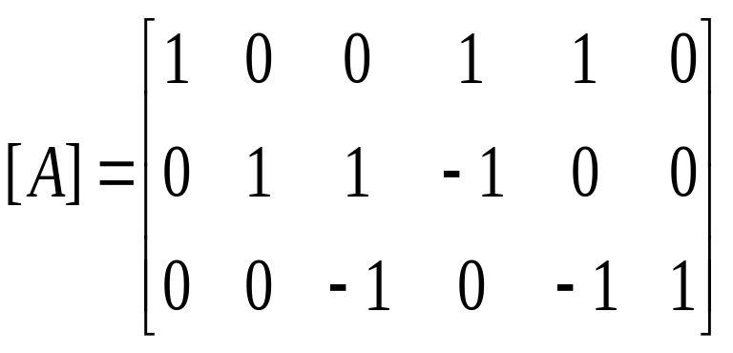

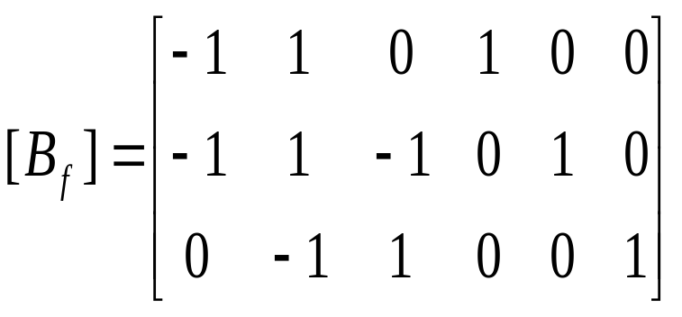
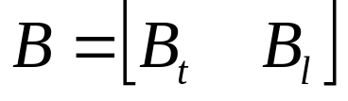
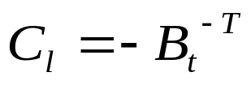
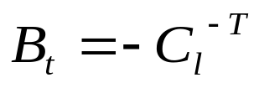
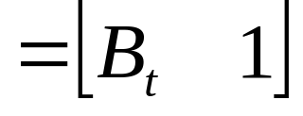
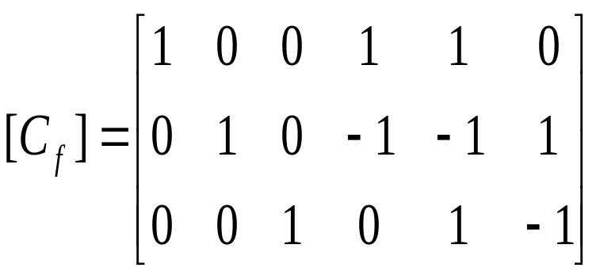

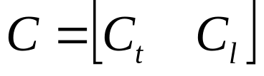
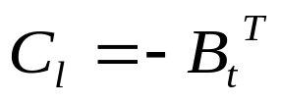
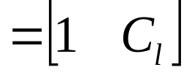

四、A、B_{f}、C_{f}关系
对于一个有向图，选一棵树，支路编号先树支后连支。则有：
故有：
或

Slide 9
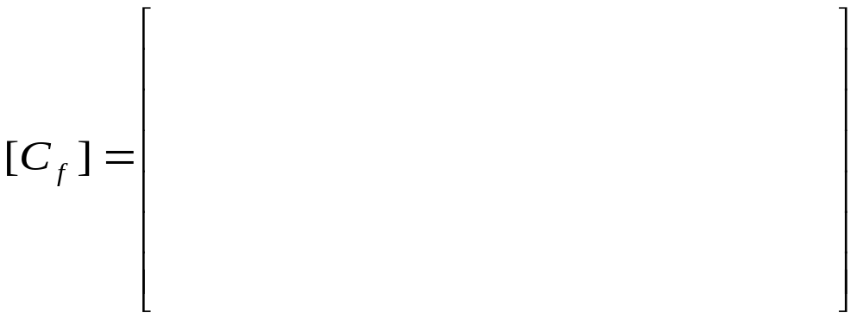
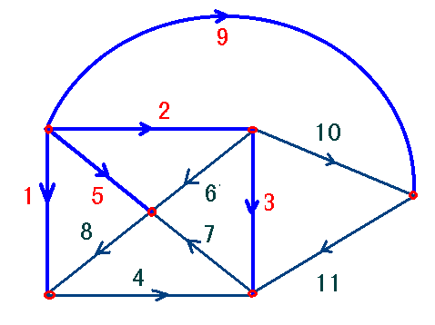
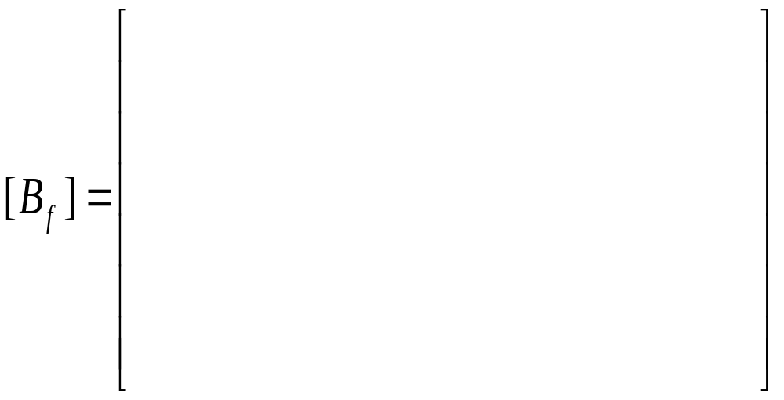
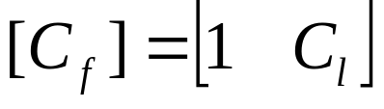
习题：10-7 求B_{f}、C_{f}
1 0 0 0 0 -1 0 0 1 0 0
0 1 0 0 0 1 -1 -1 0 -1 1
0 0 1 0 0 1 0 -1 0 0 1
0 0 0 1 0 0 1 1 -1 0 0
0 0 0 0 1 0 0 0 0 1 -1
树支：1、2、3、5、9
1 –1 –1 0 0 1 0 0 0 0 0
0 1 0 -1 0 0 1 0 0 0 0
0 1 1 -1 0 0 0 1 0 0 0
-1 0 0 1 0 0 0 0 1 0 0
0 1 0 0 -1 0 0 0 0 1 0
0 -1 -1 0 1 0 0 0 0 0 1

Slide 10
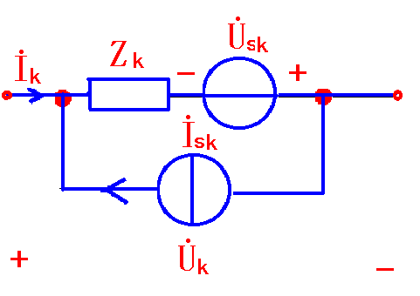
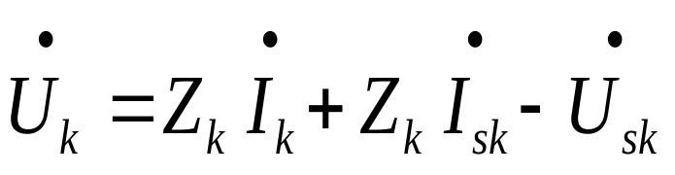
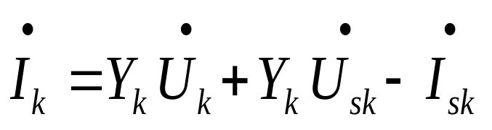
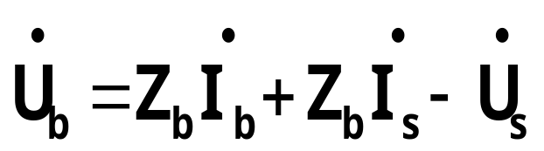
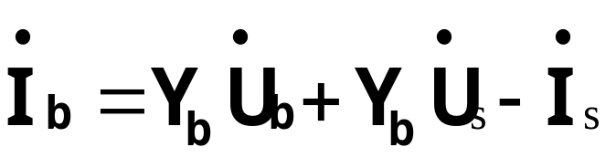
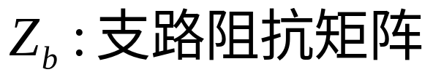
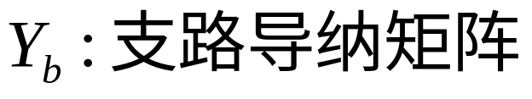
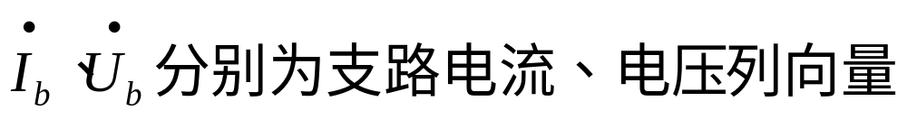

10-3 节点法
一、标准支路伏安关系
或
二、矩阵形式支路伏安关系:
或
其中：

Slide 11
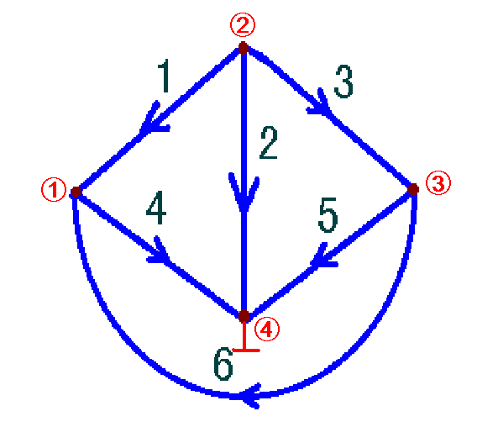
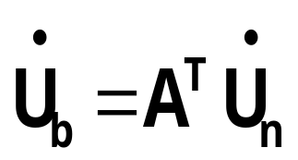
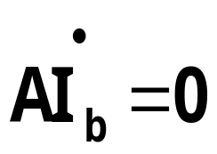
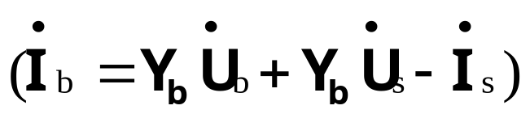
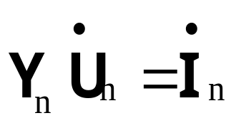
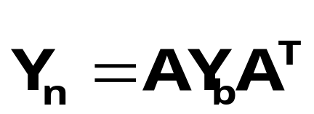
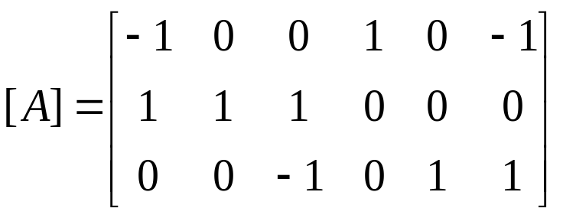
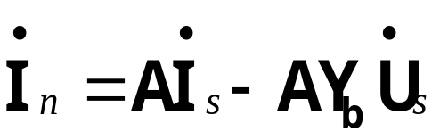
三、支路电压与节点电压关系:
（矩阵形式的KVL）
(bx1)
(bxn)
(nx1)
四、支路电流关系：
（矩阵形式的KCL）
(nxb)
(bx1)
u₁ = u_{n2} – u_{n1}
u₂ = u_{n2}
u₃ = u_{n2} – u_{n3}
u₄ = u_{n1}
u₅ = u_{n3}
u₆ = u_{n3} – u_{n1}
五、 节点电压方程
-i₁ + i₄ –i₆ = 0
i₁ + i₂+ i₃ = 0
-i₃ + i₅ + i₆ = 0
(nxn)
(nx1)
(nx1)
其中：
（节点导纳矩阵）
（节点电流源列向量）

Slide 12
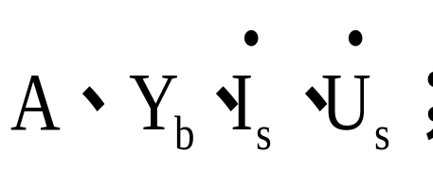
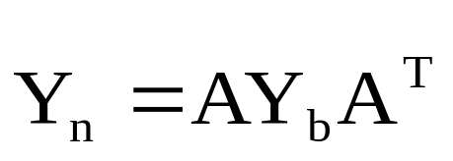
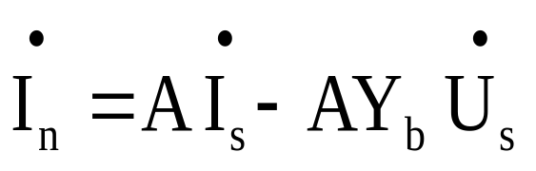
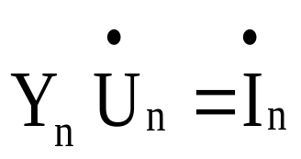
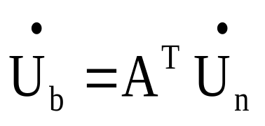
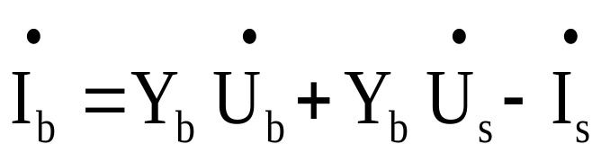
六、节点法基本步骤：
1、画出拓扑图，选参考点，其余节点编号；
2、支路编号，规定支路方向；
3、写出矩阵：
4、求：
5、解：
6、求：

Slide 13
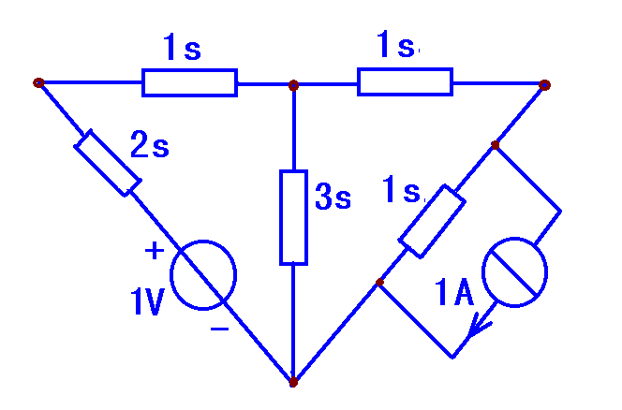









例： 利用节点法求图示电路各支路电流、支路电压和各支路消耗功率。
①
②
③
解：
⊥
1
2
3
4
5

Slide 14











七、含互感电路分析
①
②
例：利用节点法求图示电路各支路电压。
⊥
1
2
3
4

Slide 15





八、含受控电流源电路分析
1、含有受控源的标准支路
2、利用节点法求图示电路各支路电流。
①
②
③
2
4
1
3
5
⊥

Slide 16


含受控电流源一般处理方法：
1、暂不考虑受控源建立[Y_{b}]º;
2、考虑受控源修正[Y_{b}]º为[Y_{b}]:
控制量用支路电压表示；
2）参考标准支路规定进行修正：
受控源所在行、控制量所在列：填写控制系数

Slide 17


九、改进节点法（恒压源处理）
1、设恒压源电流，列写电路方程
2、整理、化简方程、求解
①
②
5
I₄
2
I₆
③
1
3
4
6
⊥

Slide 18






10-4 基本回路法
一、标准支路伏安关系
二、矩阵形式支路伏安关系:
其中：
三、支路电压关系:
u₄ - u₂ + u₁ = 0
u₅ - u₂+ u₃ = 0
u₆ - u₁ + u₃ = 0
（矩阵形式的KVL）

Slide 19





四、支路电流与基本回路电流关系：
i₁ =i_{L1} - i_{L3}
i₂ = -i_{L1} - i_{L3}
i₃ = i_{L2} + i_{L3}
i₄ = i_{L1}
i₅ = i_{L2}
i₆ = i_{L3}
（矩阵形式的KCL）
五、 基本回路电流方程
其中：
（回路阻抗矩阵）
（回路电压源列向量）

Slide 20




六、基本回路法基本步骤：
1、画出拓扑图，选一棵树；
2、支路编号(先树支后连支或反之)，规定支路方向；
3、写出矩阵：
4、求：
5、解：
6、求：

Slide 21






例： 利用基本回路法求图示电路各支路电流、支路电压和各支路消耗功率。
解：
1
2
3
4
5

Slide 22



10-5 基本割集法
一、标准支路伏安关系
二、矩阵形式支路伏安关系:
其中：
三、支路电流关系:
i₁ - i₄ + i₆ = 0
i₂ + i₄ + i₅ = 0
i₃ - i₅ - i₆ = 0
（矩阵形式的KCL）

Slide 23





四、支路电压与基本割集电压关系：
u₁ = u_{C1}
u₂ = u_{C2}
u₃ = u_{C3}
u₄ = u_{C2} – u_{C1}
u₅ = u_{C2} – u_{C3}
u₆ = u_{C1} – u_{C3}
（矩阵形式的KVL）
五、 基本割集电压方程
其中：
（割集导纳矩阵）
（割集电流源列向量）

Slide 24





六、基本割集法基本步骤：
1、画出拓扑图，选一棵树；
2、支路编号(先树支后连支或反之)，规定支路方向；
3、写出矩阵：
4、求：
5、解：
6、求：

Slide 25





例：
利用基本割集法求图示电路各支路电流、支路电压和各支路消耗功率。
解：
1
2
3
4
5

Slide 26















几种分析方法小结：
 | 节点电位法 | 基本回路法 | 基本割集法
基本变量
关联矩阵
支路伏安关系
矩阵形式KVL
矩阵形式KCL
网络方程
其中相关矩阵：

Slide 27



10-6 特勒根定理 (Tellegen’s Theorem)
一、特勒根定理 :
1、定理一： 设网络有n个节点、b条支路。
支路电压为 u₁、 u₂、 …… u_{b}；
支路电流为 i₁、 i₂、 …… i_{b}。
则有：
意义: 功率守恒定理
定理证明

Slide 28



2、定理 二:
设网络N有n个节点、b条支路:
设网络Ñ有n个节点、b条支路:
且网络N与网络Ñ拓扑图完全相同，则
意义: 似功率守恒
定理证明

Slide 29











二、应用
1、复功率守恒定理的证明
证明:
正弦激励下两个网络N和Ñ具有相同的拓扑结构：
网络N：b条支路:
网络Ñ ：b条支路:
（各网络中支路电流与支路电压方向关联）
由特勒根定理，有
（无物理意义）

Slide 30















2、互易定理证明
注：P为无任何电源的网络。
İ₁*
İ₂*
İ₁
İ₂
证明：
由于两个网络N和Ñ具有相同的拓扑结构，由特勒根定理，有
代入上式，有
二式相减，有
（得证）

Slide 31













3、举例
例1、图示网络中，5Ω电阻消耗功率为125W，求I_{s2}。
解：
由特勒根定理，有
二式相减，有
u₁ = 10V, u₂ =5V
i₁ = -2A, i₂ = 0

Slide 32










例2、 图示网络中，已知：
R₂=2Ω: U₁ =4V,I₁=2A, U₂ =2V;
R₂=1Ω: U₁ =6V,I₁=3.6A,
求U₂ =?
解：
由特勒根定理，有
U₁ = 4V, U₂ =2V
I₁ = 2A, I₂ = 1A
二式相减，有

